Slide 1
<연금 OR 근로 > 소득 + 다른 소득 5월 종합소득세 확정신고서 작성강좌
2022. 5. 9
연금소득
+
“다른소득” (사업· 금융· 연금· 근로· 기타)
근로소득
공무원연금공단 & 국세동회자원봉사단
강사 황선의 세무법인정명 대표세무사 국세동우회 자원봉사 수석부단장

Slide 2
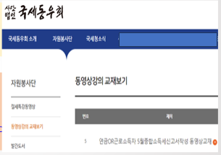
강의 contents
1부. 비사업자 연금 OR 근로소득 + 금융소득 근로 연금 기타소득
2부. 연금 OR 근로소득 + “소규모 사업소득” 추계가 아닌 “간편장부”로 소득금액 죽이기 소규모 사업자란? 주택임대, 음식점, 커피숍, 이미용, 소매상 등 소상공인 사업자

Slide 3
소득세 과세대상 연금소득
구 분 | 종 류 |  | 불입시 공제 | 과세대상 연금
공적연금소득 | 국민연금 | 국민연금법에 의한 연금 | 국민연금 소득공제 (연간 불입액 전액) | 2002년 1월 1일 이후 기여금납부분에 해당하는 연금소득
 | 특수직연금 | 공무원,군인,교직원이 퇴직후 받는 연금소득
사적연금소득 | 연금저축 | 연금보험. 연금저축 | 연금저축 세액공제 (연간 불입액 전액) (한도 700만원) | 2001년 이후 불입된 연금저축소득공제 받은 부분의 연금
 | 퇴직연금등 | 확정기여,확정급여형연금
공적연금은 지급시 간이세액표에 의하여 매월 원천징수하고 다음연도 1월분 연금 지급시 연말정산하고 납세의무가 종결, 타소득이 있는 경우 5월 종합소득세 확정신고
근로소득
급여

Slide 4
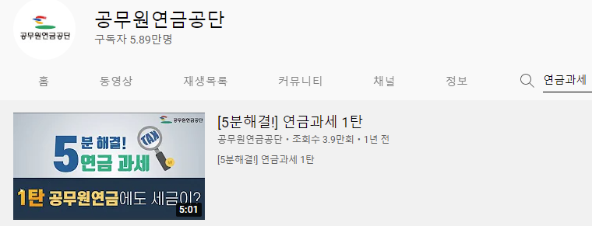
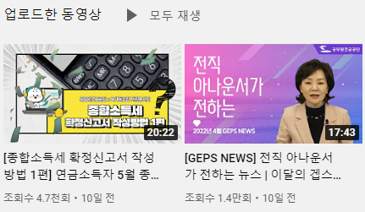

Slide 5
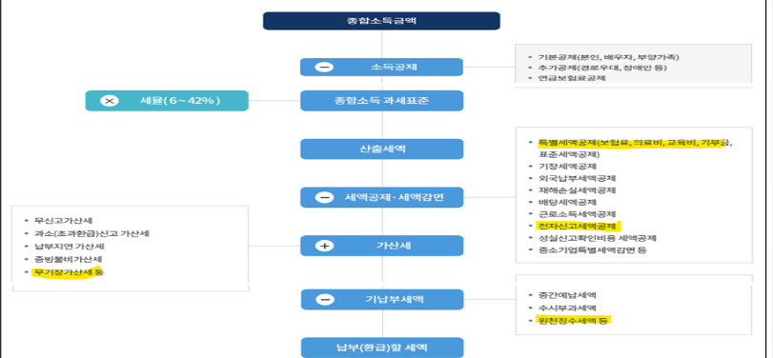
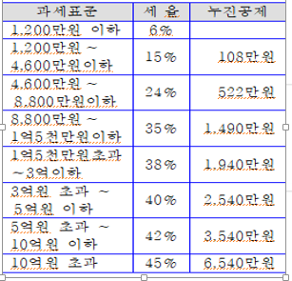
종합소득으로 합산 5개소득 및 소득 세액 계산 흐름도
총수입금액 - 필요경비
음식점 운영 등
3백만원초과 종합과세
개인별(부부합산아님) 2천만원 초과 종합과세
강연료 2백만원 필요경비 60%
기타소득금액 80만원(선택적 좋합합산신고가능) 원천징수 20% 16만원(16천원)
인적공제 연말정산시 누락된경우 확정신고 공제가능
기부금세액공제

Slide 6
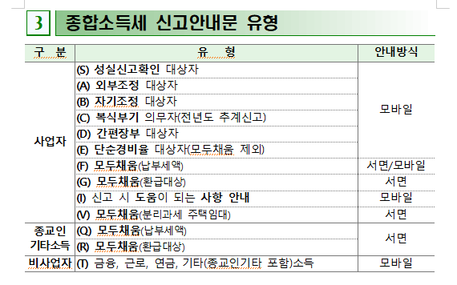
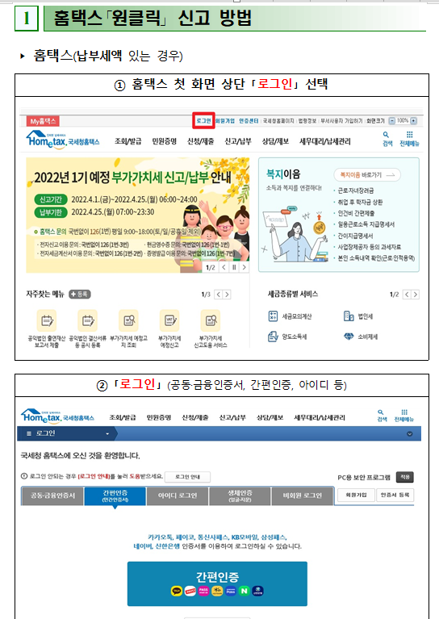
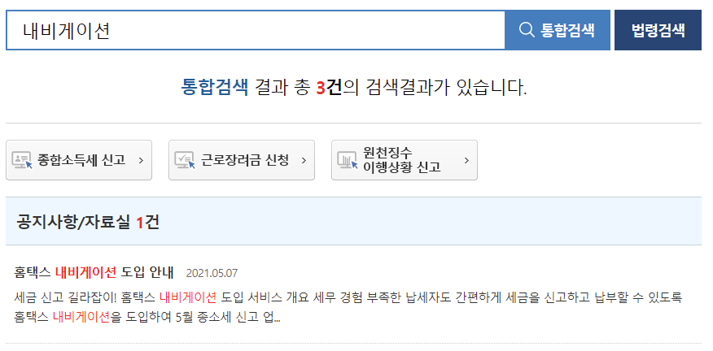

Slide 7
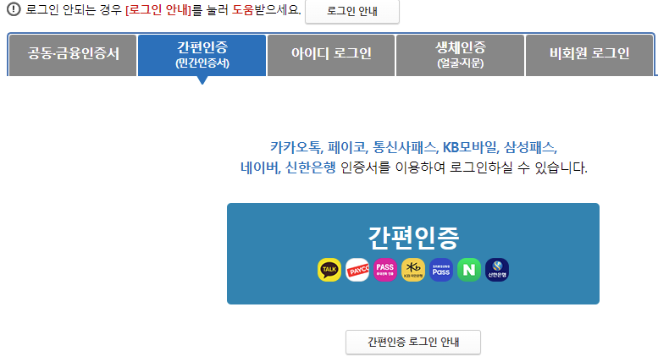
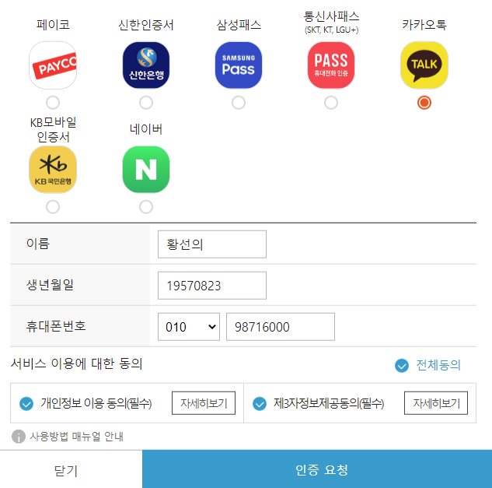
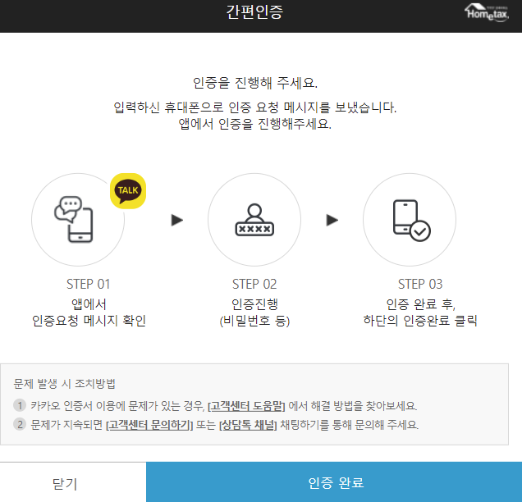
간편한 “간편인증” 이용을 손쉽게 종합소득세 신고서 작성 하기
스마트폰 이용“손택스”에서도 신고와 세금납부 가능

Slide 8
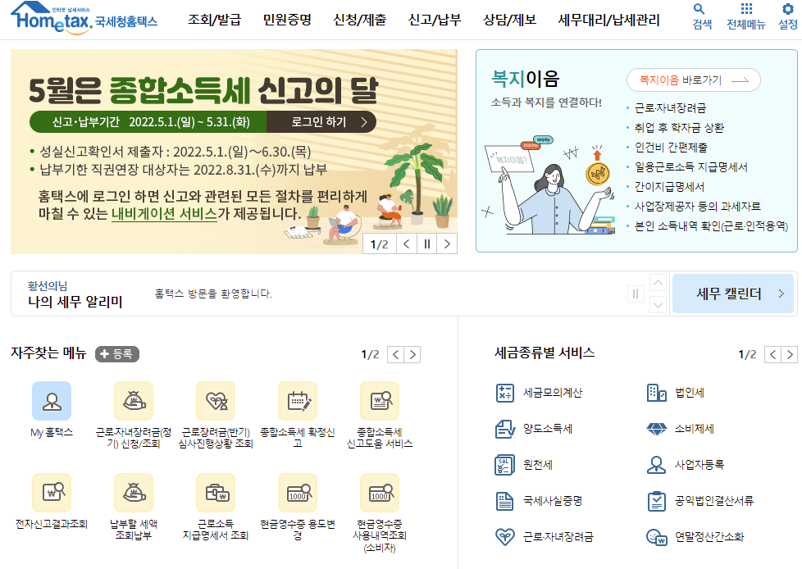

Slide 9
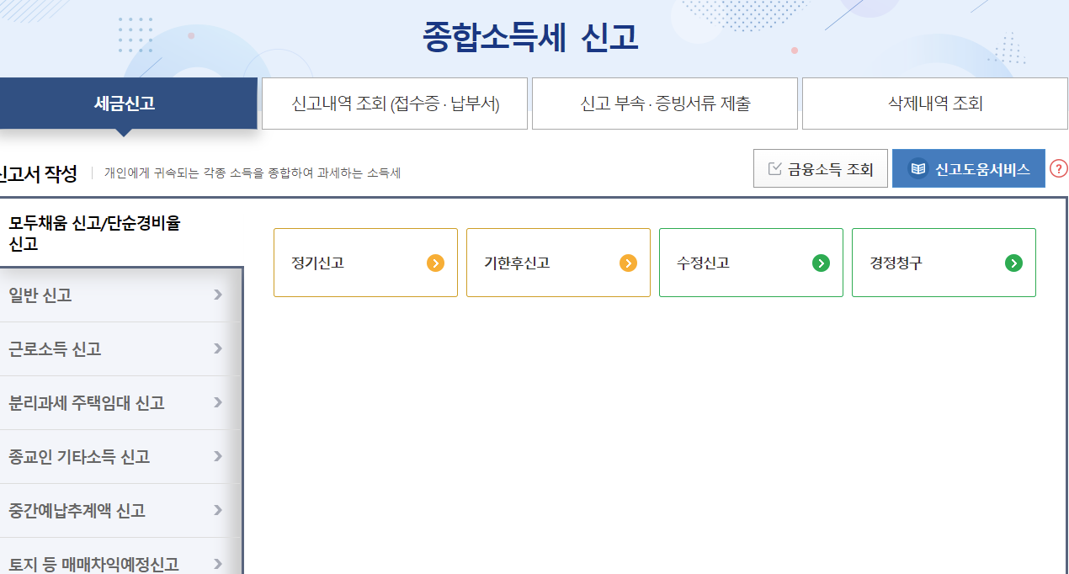

Slide 10
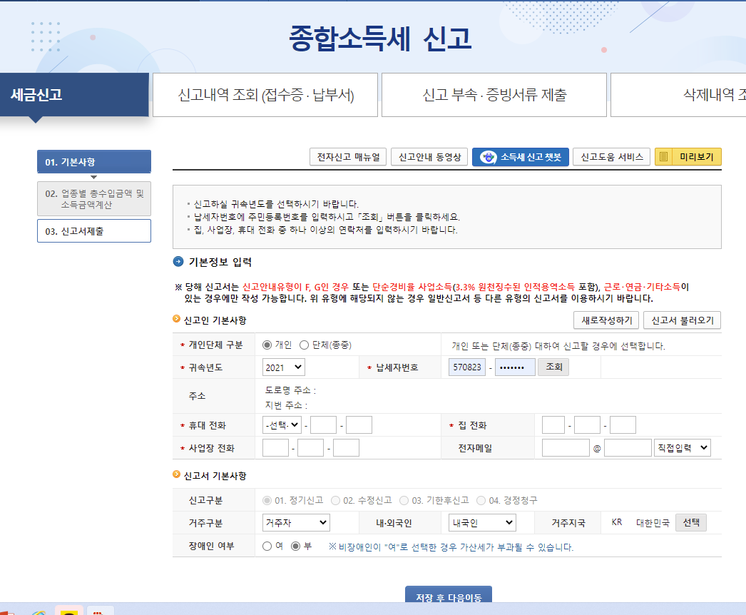

Slide 11
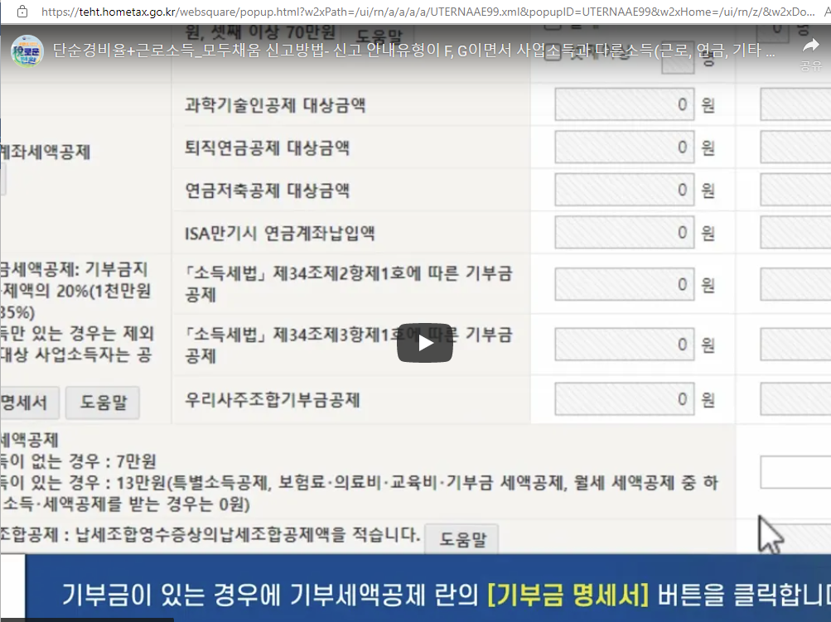
단순경비율 근로 연금 소득 등 모두채움 신고안내 사업자

Slide 12
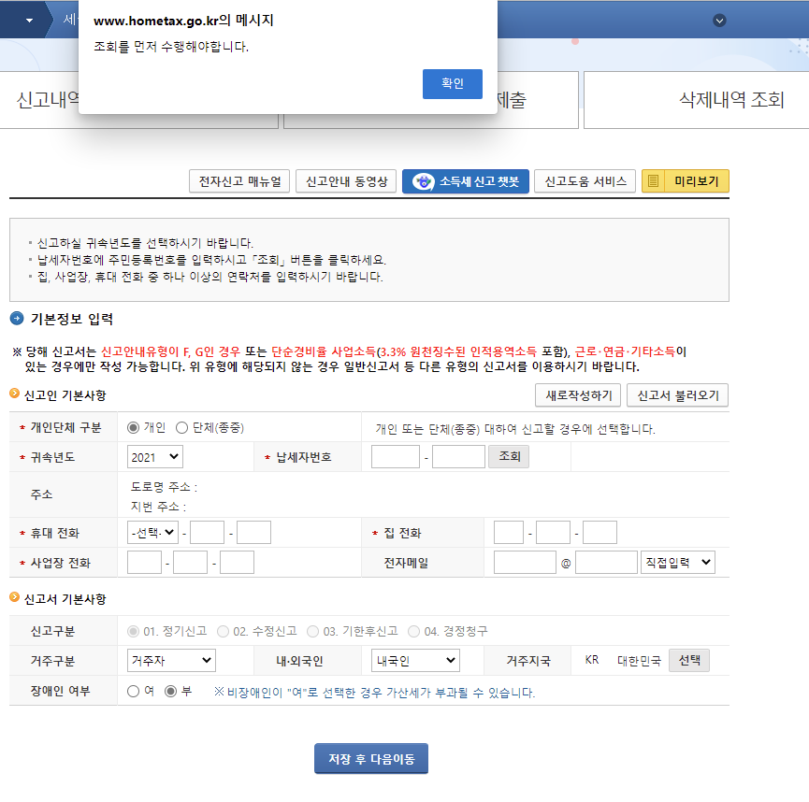
기본사항 입력

Slide 13
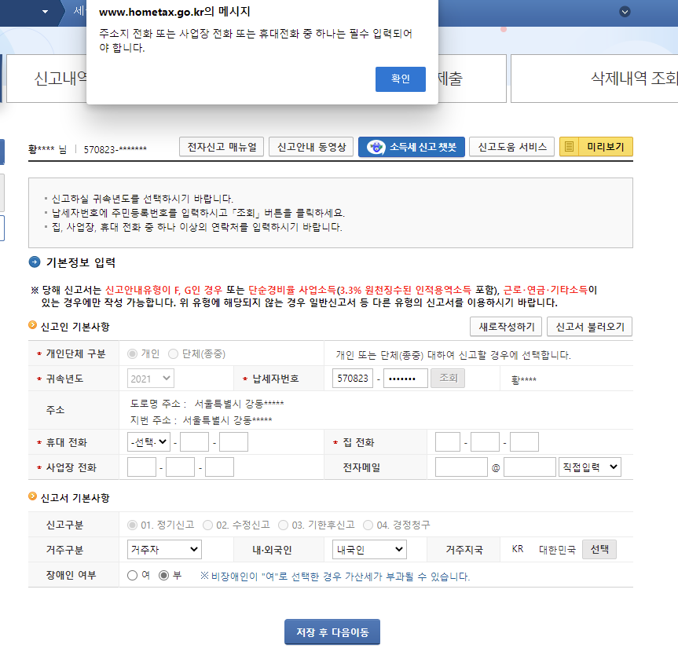

Slide 14
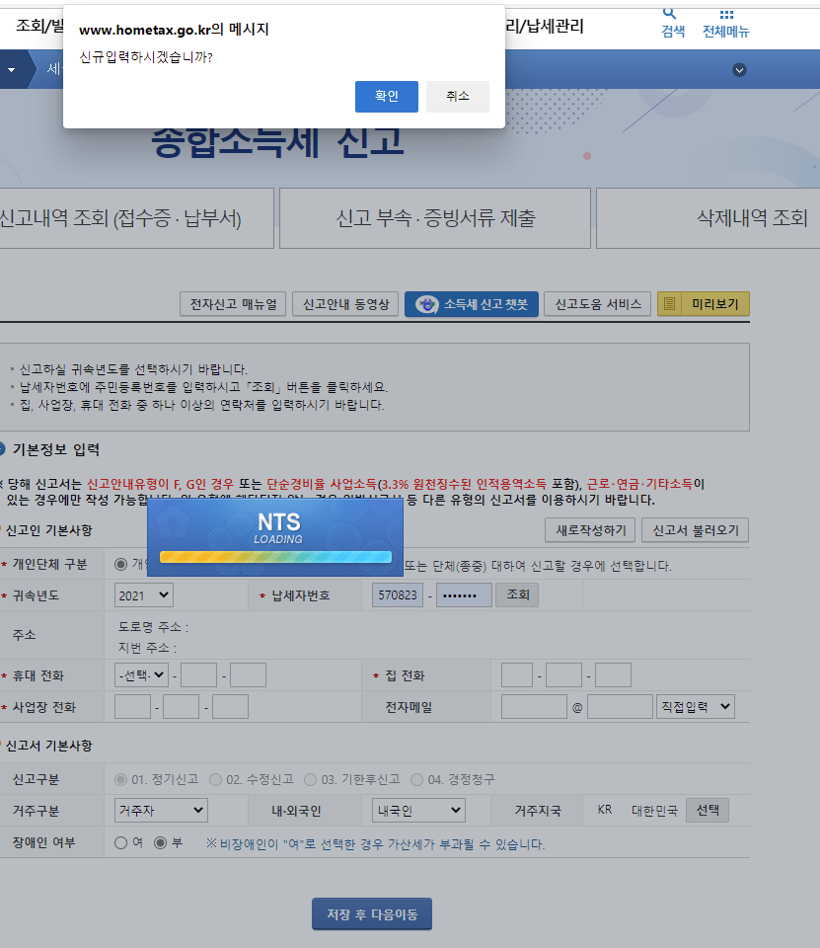

Slide 15
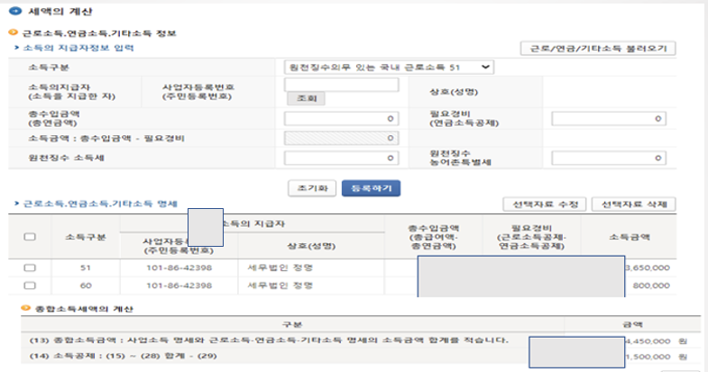
근로, 연금, 기타소득 등 불러오기로 자동입력
4,450,000

Slide 16
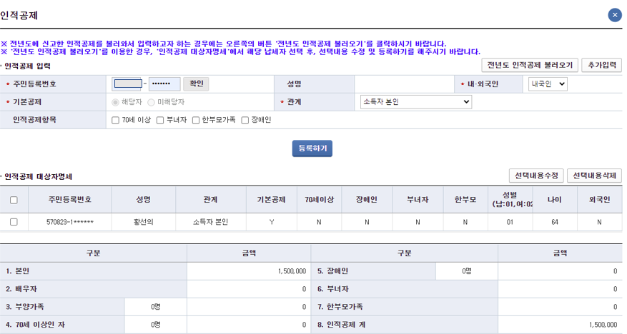

Slide 17
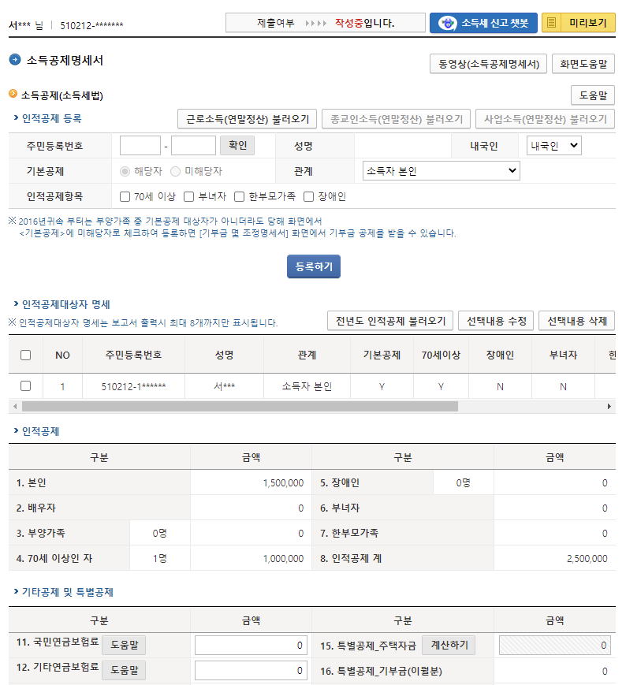
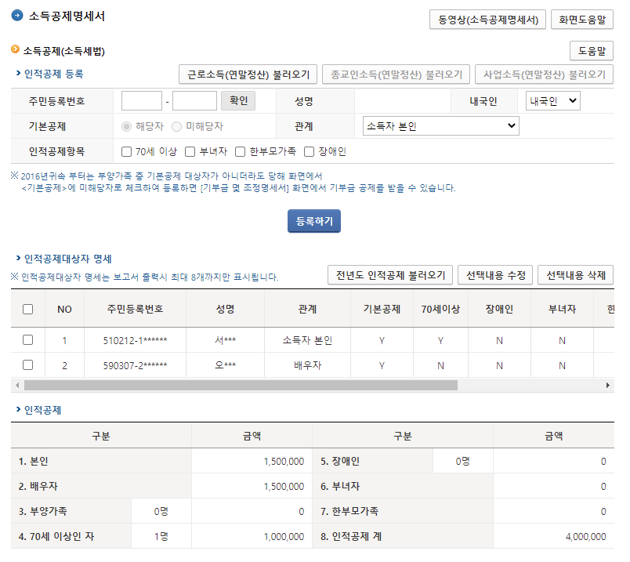
부양가족 등 인적공제 명세서
추가할 사항 입력
주민능록번호 오류입력시 유효하지 않는 번호입니다

Slide 18
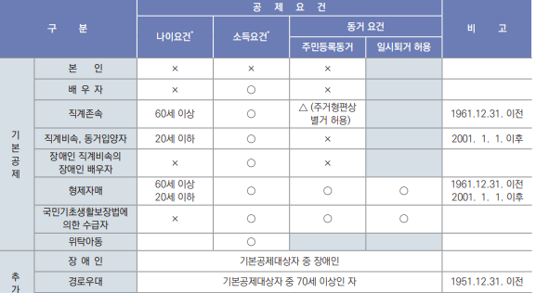
인적공제 구체적 설명
장애인복지법」에 따른 장애인 및 「장애아동 복지지원법」에 따른 장애아동 중 기재부령으로 정하는 사람
국가유공자 등 예우 및 지원에 관한 법률」에 의한 상이자 및 유사한 사람으로서 근로능력이 없는 사람 지병에 의해 평상시 치료를 요하고 취학·취업이 곤란한 상태에 있는 "항시 치료를 요하는 중증환자"
원천징수 의무자에게 제출 장애인공제시 장애인증명서, 장애인등록증, 항시 치료를 요하는 중증환자는 의료기관에서 발행하는 장애인증명서
2부 마지막 시간에 부양가족공제와 장애인 공제 등 설명

Slide 19
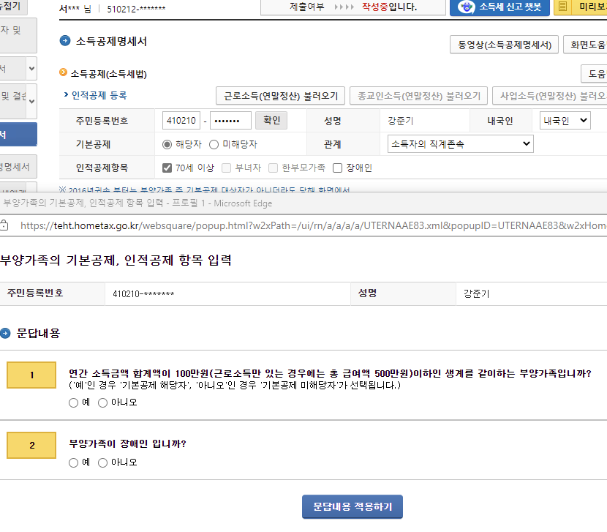
인적공제 신규등록화면

Slide 20
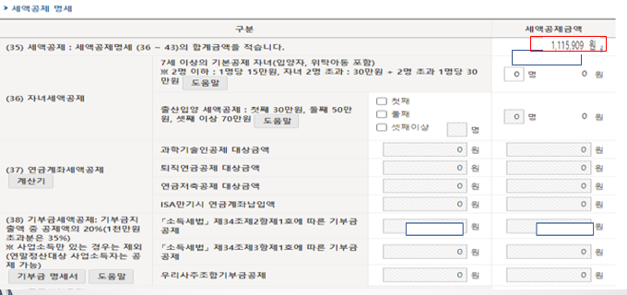
정치기부금 및 종교단체 등 기부금 직접입력하기
기부금명세서 클릭

Slide 21
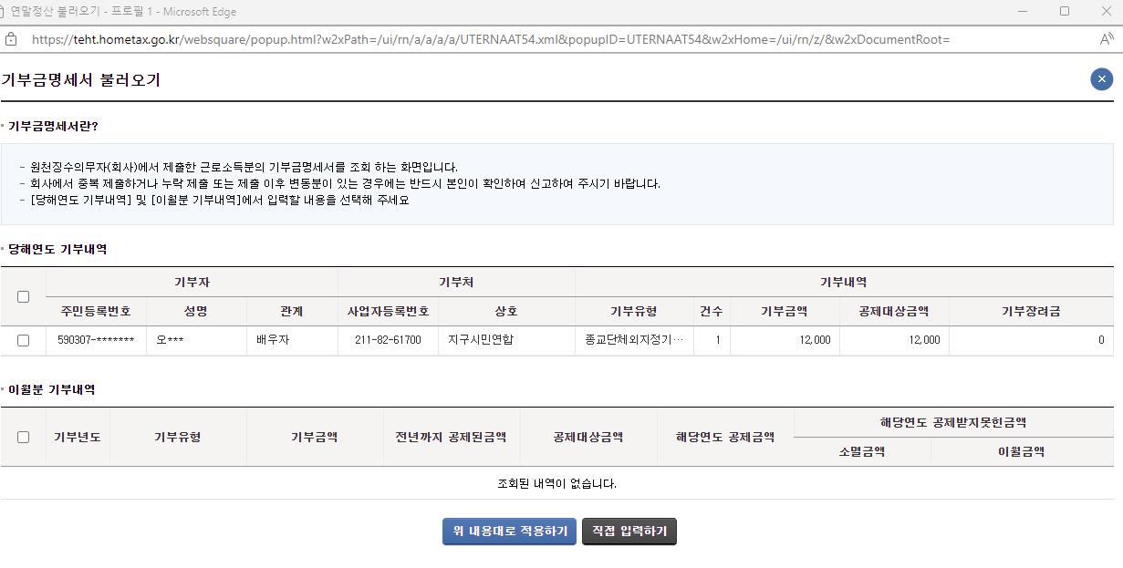
본인 및 기본공제대상자 기부금
국세청 전자기부금영수증 발급시스템 운영중

Slide 22
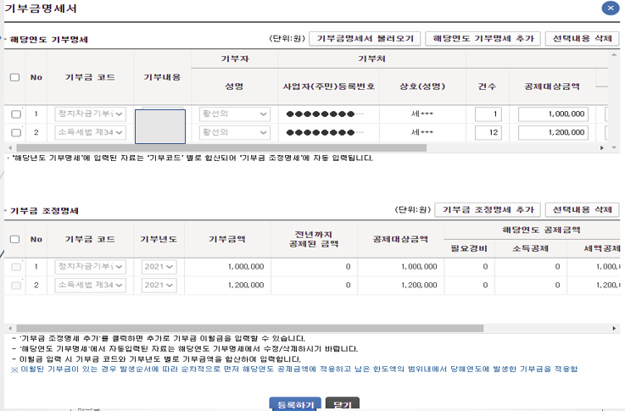
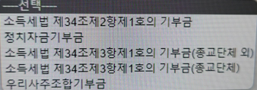

Slide 23
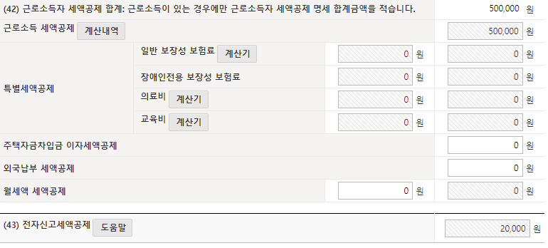
지방소득세에서 9,090공제

Slide 24
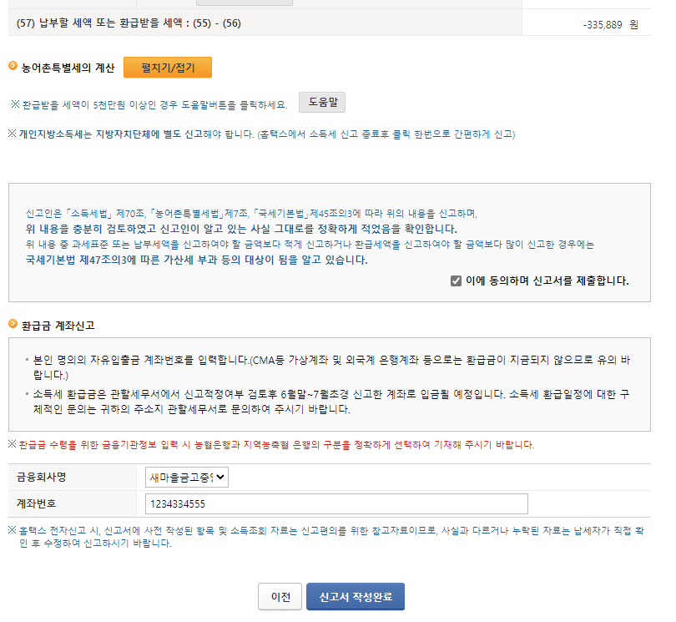

Slide 25
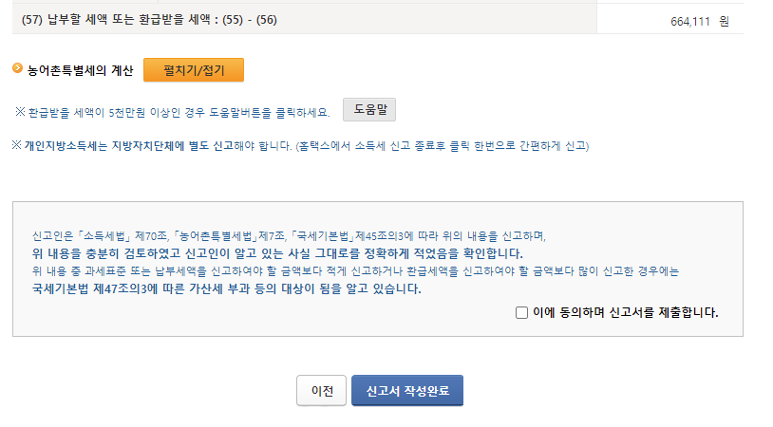

Slide 26
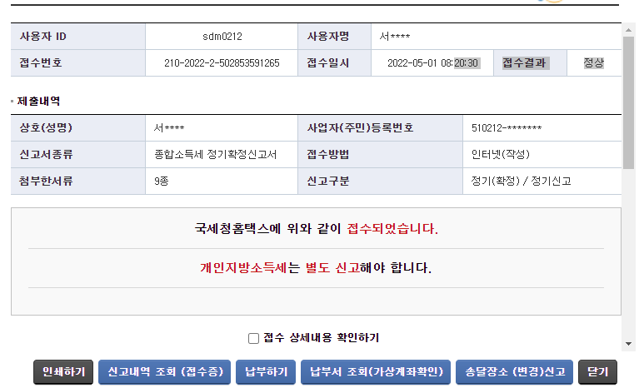
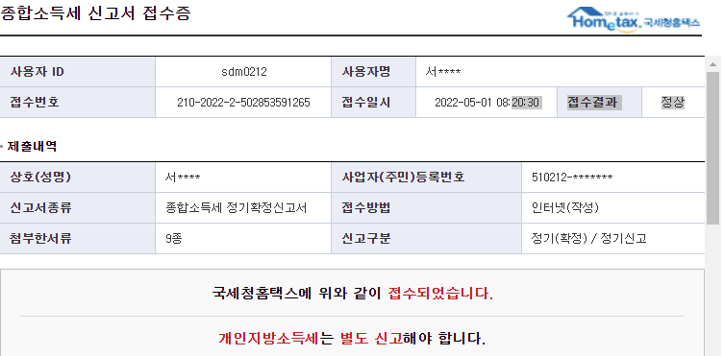
신고서 접수증 인쇄하기

Slide 27
소득세 신고내용 조회화면

Slide 28
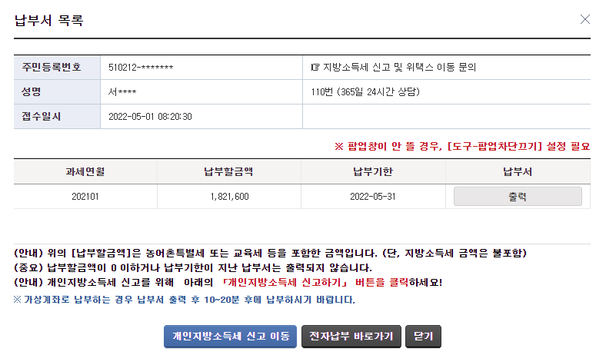
납부서 출력하고 지방소득세 신고로 이동

Slide 29
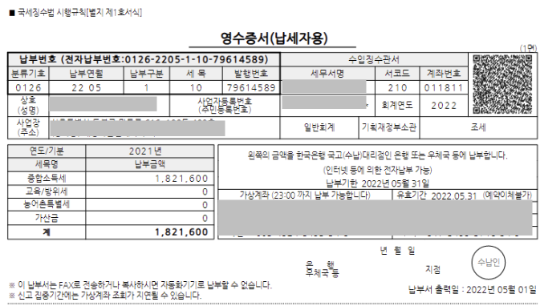

Slide 30
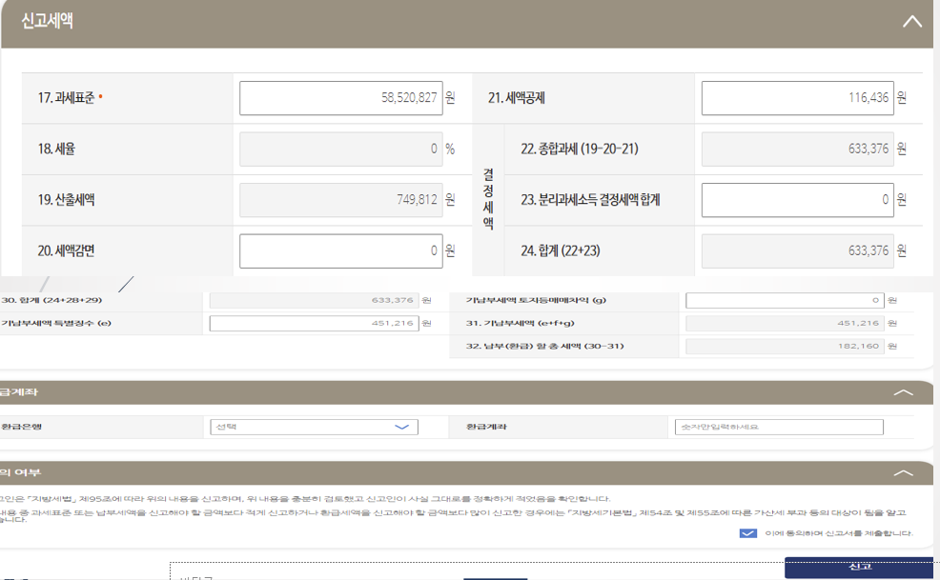
지방소득세 신고서 작성 5분 불러오기로 자동입력
소득세 납부세액의 10%

Slide 31
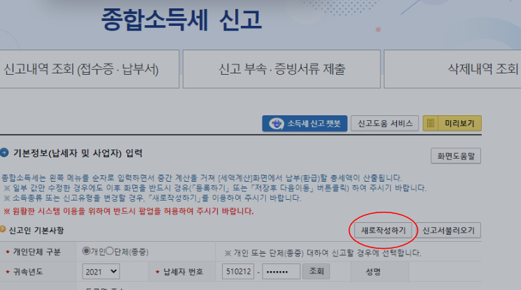
신고서 제출 후도 수정할 사항이 있을 경우 새로작성하기 버튼을 클릭
사업소득이 있는 경우 다음 장에서 계속

Slide 32
<근로 QR 연금소득> + 사업소득 간평장부로 소득금액 죽이기
2022. 5. 9
공무원연금공단 &국세동회자원봉사단
강사 황선의 세무법인정명 대표세무사 국세동우회 자원봉사 수석부단장

Slide 33
개업할 때부터 간편장부로 라도 소득세 신고를 해야 유리
1] 영업권 사례) 사업양수로 개업할 때 지불한 “권리금(영업권) 3억원”을 장부에 반영
5년간 무형자산으로 감가상각을 통해 비용으로 회계처리하여 절세 30% 세율적용 가정 3억원×30%= 종합소득세 9천만원(지방소득세 9백만원) 2) 인테리어 공사비 3억원 지급 매입세액은 공제 받게 되고 소득세 절세효과
개업할때 결손(적자)금은 이월결손금으로 15년이내 이익이 발생할때 공제
건강보험료 피부양자에서 제외요건 건강보험법 시행규칙 별표 1의2
1. 직장가입자의 피부양자는 다음 각 목에서 정하는 소득요건을 모두 충족하여야 한다.
나. 사업소득이 없을 것. 단 다음의 어느 하나에 해당하고, 사업소득의 합계액이 연간 500만원 이하인 경우에는사업소득이 없는 것으로 본다. 1) 사업자등록이 되어 있지 않은 경우

Slide 34
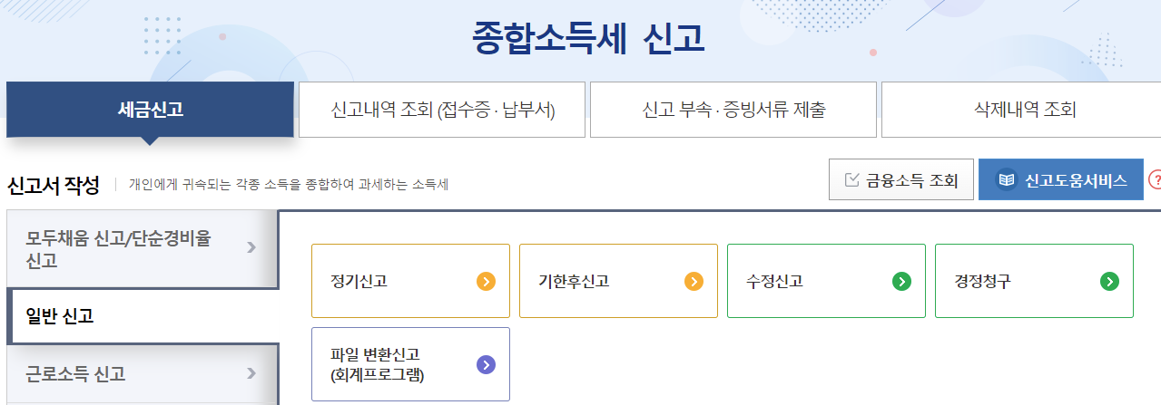
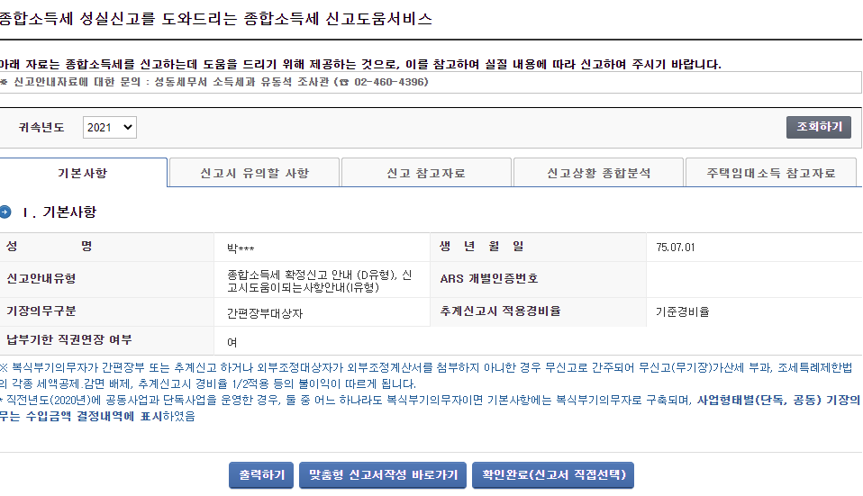

Slide 35
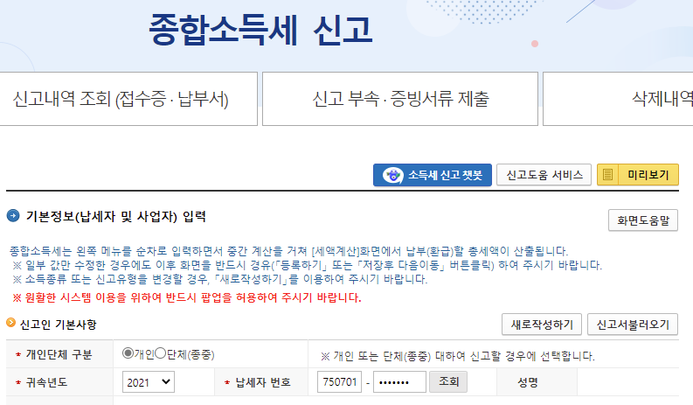
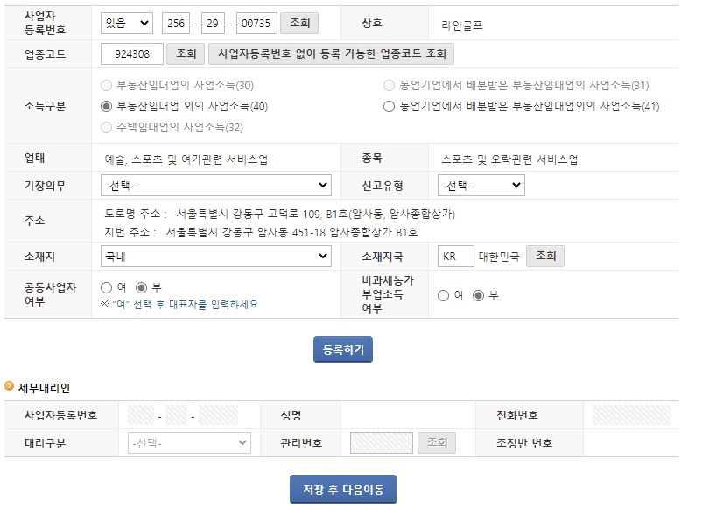
입력
선택 하라는 메세지나옴

Slide 36
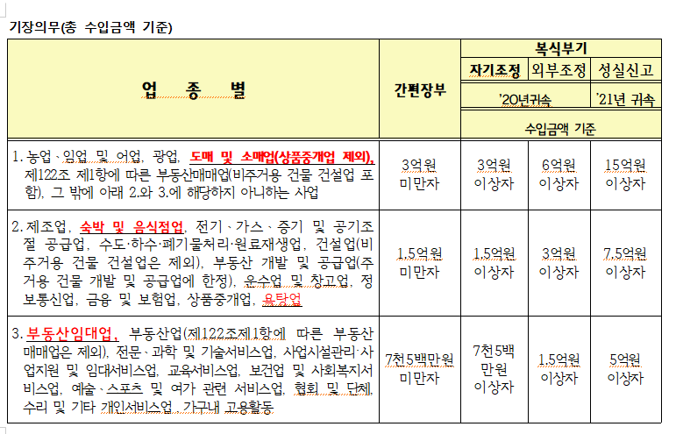
기장의무 간편장부 복식장부 판정기준
‘20년귀속 수입금액

Slide 37
추계신고(’20년 귀속수입금액 기준, ’21년 귀속 복식부기의무자 기준경비율 적용
)
업 종 별 | 단순경비율 | 기준경비율
1.농업ㆍ임업 및 어업, 광업, 도매 및 소매업(상품중개업 제외), 제122조 제1항에 따른 부동산매매업(비주거용 건물 건설업 포함), 그 밖에 아래 2.와 3.에 해당하지 아니하는 사업 | 6천만원 미만자 | 6천만원 이상자
2.제조업, 숙박 및 음식점업, 전기ㆍ가스ㆍ증기 및 공기조절 공급업, 수도ㆍ하수ㆍ폐기물처리ㆍ원료재생업, 건설업(비주거용 건물 건설업은 제외, 주거용 건물 개발 및 공급업 포함), 운수업 및 창고업, 정보통신업, 금융 및 보험업, 상품중개업 | 3천6백만원 미만자 | 3천6백만원 이상자
3.부동산임대업, 부동산업(제122조제1항에 따른 부동산매매업은 제외), 전문ㆍ과학 및 기술서비스업, 사업시설관리･사업지원 및 임대서비스업, 교육서비스업, 보건업 및 사회복지서비스업, 예술ㆍ스포츠 및 여가 관련 서비스업, 협회 및 단체, 수리 및 기타 개인서비스업，가구내 고용활동 | 2천4백만원 미만자 | 2천4백만원 이상자
1) 기준경비율 신고시 주요경비(매입비용·임차료·인건비) 증빙서류 확인된 금액, 기타경비만 수입금액에 기준경비율을 적용 계산 소득금액 = 총수입금액 - 주요경비 - (총수입금액 × 기준경비율)
2) 추계신고시 무기장가산세(산출세액의 20%) 소규모사업자 제외, 간편장부대상이 복식장부신고 20%세액공제
- 소규모사업자 직전 과세기간(2020년) 4천8백만원 미만, 신규사업자, 연말정산 사업소득만 있는자 등
여가관련 서비스 업종 기준경비율(추계)신고 소득세 등 4백만원, 간편장부결과 11만원

Slide 38
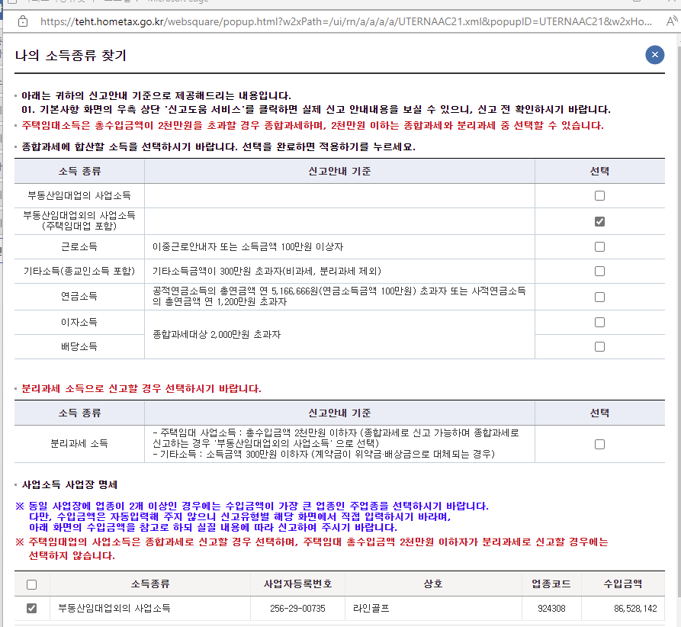

Slide 39
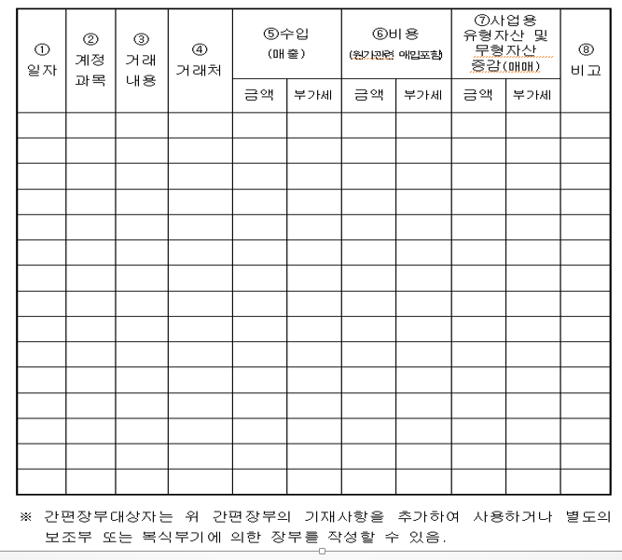
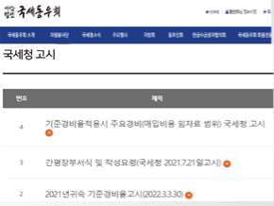
간편 장부 서식 (국세청장 고시 21.7.21)

Slide 40
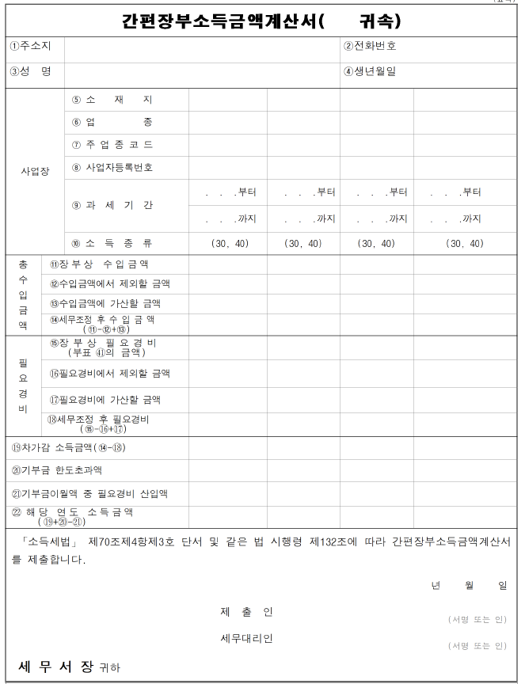
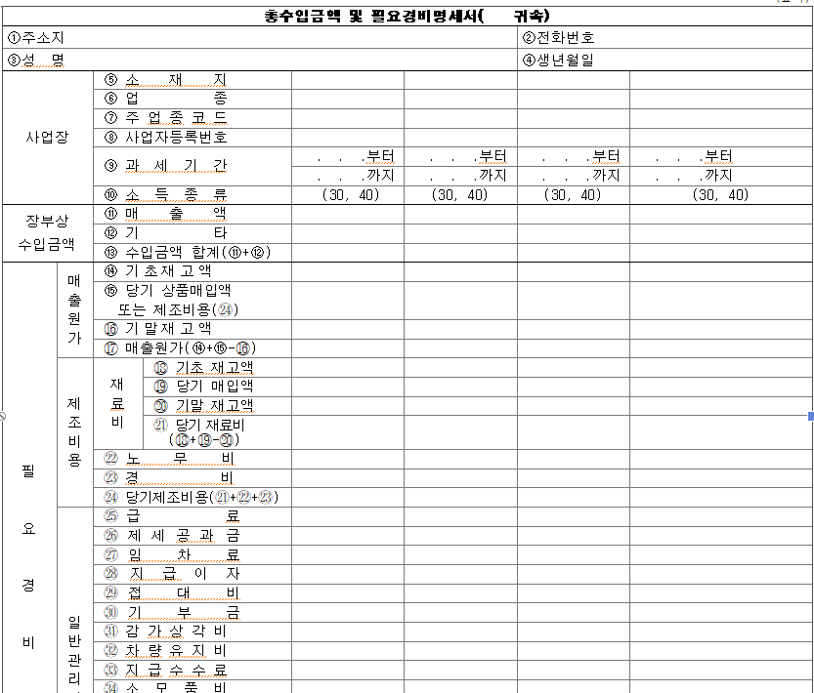
간편 장부 소득금액 계산 서식

Slide 41
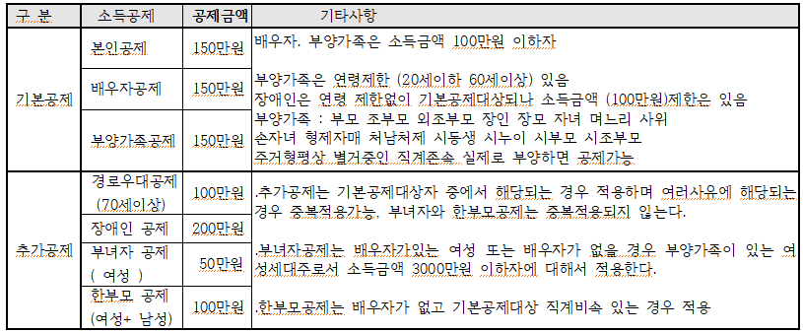
소득공제 중 인적공제
생계를 같이하는
소득금액 100만원이하
이때 소득금액은 종합소득(이자. 배당. 부동산임대. 사업소득. 근로소득. 연금소득. 기타소득) 퇴직소득. 양도소득의 합계액으로서 필요경비를 공제한 소득금액을 말하며, 비과세소득, 분리과세소득, 농업소득, 주택임대소득(1가구1주택자 및 2000만원 이하의 주택임대수입), 분리과세에 해당하는 연금소득과 금융소득종합과세 대상이 아닌 2000만원 이하의 이자와 배당소득, 일용근로소득, 300만원 이하의 기타소득은 제외. 근로소득만 있는 기본공제 대상자의 경우 총급여로 500만원이하 제외

Slide 42
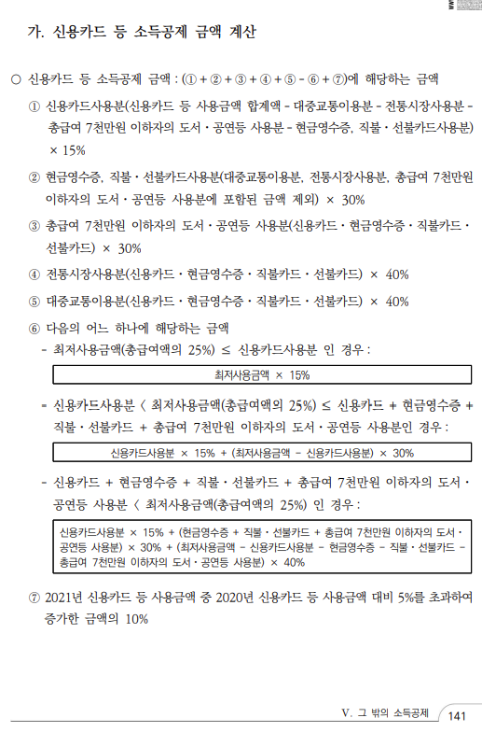
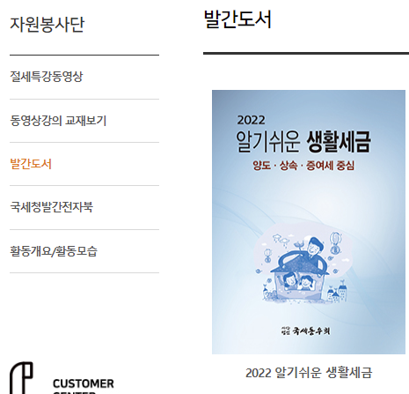

Slide 43
로그인 하지 안고 시청 가능

Slide 44
감사합니다.
이 자료는 근로 또는 연금소득이 있으면서 타 소득이 있는 경우 5월 종합소득세 확정신고서 작성에 도움을 주기 위해 “국세청 보도자료와 국세청 홈텍스에서 직접 신고서를 작성하는 등 실무사례 위주로 만들어진 강의용 자료로서 다소 오류가 있을 수 있습니다. 특히 규모가 있는 사업소득자 분께서는 세무사의 도움을 받아 소득세 확정신고서를 작성하시기 바랍니다.
국세동우회 자원봉사단

